Slide 1

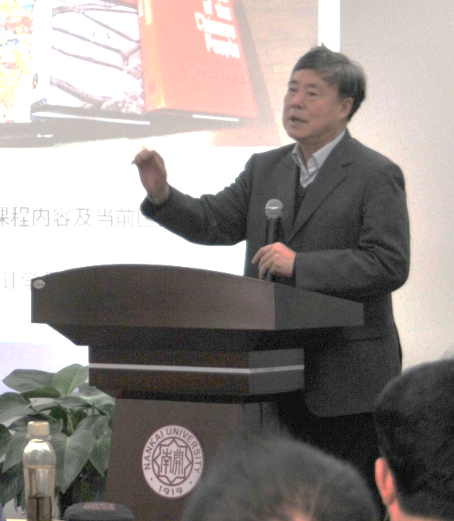
王迎军
职称：教授、博士生导师
研究方向：战略管理 管理研究方法论
教育背景：
1982年本科毕业于南开大学数学系。
1987年于法国巴黎第九大学获博士学位，专业为科学管理方法。
工作经历：
1994年8月-1998年6月任南开大学商学院国际企业管理系副主任；
1998年1月起任南开大学经济与社会发展研究院秘书长；
2005年12月起 任南开大学经济与社会发展研究院副院长；
现任南开大学经济与社会发展研究院学术委员会主席。
主要科研成果：
长期从事企业战略管理、经营管理等方面的研究。多次参与主持“天津新工业化道路研究”、“跨国公司在华经营策略研究”、“我国经济与社会发展战略愿景研究” 、“我国地区产业发展战略研究”、“技术转移的良性循环机制与增强国际竞争力研究” 等省部级重点科研项目。

